Slide 1
eINSs&c 인턴쉽 MockUp 프로젝트 발표
프론트 개발 : 최민성 서버 개발 : 김현우
Notes:
안녕하세요 아인스에스엔시 인턴쉽 목업프로젝트 발표 시작하겠습니다.

Slide 2
1. 프로젝트 환경
1
Python Module and Livery Version
Python
Flask
Flask-restful
Request
Pandas
Plotly
: 3.11.4
: 2.3.2
: 0.3.10
: 2.31.0
: 2.0.3
: 5.16.1
Notes:
일단 보시는 바와 같이 저희가 이번에 사용한 python 모듈과 라이브러리 버젼입니다.

Slide 3

2. Flask란?
1
Flask Framework
Micro Web Framework
Notes:
Flask는 Micro Web Framework입니다.
Micro Web Framework는 일반 Full Framework와 다르게 가장 최소한의 기능만 탑재되어있는 Framework입니다.
이 둘의 차이점은 Flask의 장단점과 같기에 장단점을 이야기하면서 말씀드리겠습니다.

Slide 4
2. Flask란?
2
Flask Framework 의 장점
가볍게 배우고 사용할 수 있다.
Micro Framework
배포하기도 쉽다.
Pip install flask
확장성이 넓다.
추가 모듈, 라이브러리
Notes:
Micro Framework 특성 상 Framework를 배우는데 많은 시간이 필요하지 않고, Python, HTML+CSS, JavaScript을 통해 쉽게 Full Stack 개발이 가능합니다.
Python환경에 ”pip install flask”를 통해 쉽게 환경을 설치할 수 있습니다.
기본 기능만 제공하고, 필요한 기능이 있는 경우 flask module이나 flask library를 설치하여 추가로 사용하면 됩니다.

Slide 5
2. Flask란?
3
Flask Framework 의 단점
기본 기능이 적다
Micro Framework상 탑재된 기능은 매우 적다
서버의 복잡도가 올라가면 갈수록 개발자가 생각해야 하는 일이 많아진다.
서버 복잡도가 올라가서 많은 라이브러리를 동시에 관리
이 외에 많은 디렉토리와 기능 별로 관리가 필요
Notes:
Flask는 기본 기능만 제공하기 때문에, 필요한 기능이 있으면 flask module이나 flask library를 설치해야 합니다.
또한 이런 기능이 많아질수록 배포에 어려움이 생깁니다.
자유도가 높은 대신 복잡도가 올라가면 갈수록 개발자가 ‘library version conflict’ 같은 생각해야 하는 일이 많아진다.

Slide 6
2. Flask란?
4
Flask Framework를 선택한 이유
Mock Up Project의 특성
확장성
간편성
배우기 쉽다.
인턴쉽 기간
Notes:
저희가 flask로 개발을 시작한 이유는 다음과 같습니다.
Mock Up Project이기 때문에 서버 자체가 간단하고, 복잡도가 올라갈 가능성이 적습니다.
또한 eINSs&c 회사 특성으로 서버의 기능이 계속 추가되고 복잡도가 올라갈 가능성이 적다고 판단되었습니다.
개발 기간이 짧은 관계로 빠르게 배우고, 직접 서버 작동을 해보는 것이 최우선 과제라고 생각되었습니다.

Slide 7
2. Flask란?
5
Flask add resource vs blueprint
Add Resource
Blueprint
간단하게 RestAPI를 구현할 수 있다. (rest-ful 라이브러리 내장)
기능의 개수가 적거나 기능을 굳이 나눠서 관리가 더 어려운 경우에 쓰인다
Page 분리 Page별로 route를 annotation을 활용하여 기능을 관리
기능 자유도가 높다. blueprint의 route 추가 삭제
Notes:
Add resource는 flask에서 Rest API를 구현해주는 flask rest-ful 라이브러리에 내장된 함수이다.
Add resource는 대체로 간단하거나 기능을 디렉토리별로 나누어 관리하지 않을때 쓰기 편한 Rest API함수이다.
따로 라이브러리에 대해 공부할 필요가 없으며 매우 직관적입니다.
기능의 개수가 적거나 기능 확장 가능성이 적은 경우 많이 사용하는 것 같습니다.
Blueprint는 기능을 객체로 저장하여 페이지별로 나누어 기능을 관리하는 Rest API함수입니다.
페이지별로 나누어 객체를 관리하기 때문에 분업이 편하고, 기능을 추가하거나 빼기에 유용합니다.

Slide 8
3. Front End Flow Chat
1
Front End Flow Chat
결과 Table,
Graph or INPUT 파일 선택
서버에 파일 전송
View
URL 접속
데이터 입력
입력된 파일이 0이면 리턴
Notes:
이번 프론트에서 사용한 플로우 차트는 다음과 같습니다.
유저가 URL로 접속하여 시나리오 파일을 입력하면 그 파일을 그대로 백엔드 서버에 전송하고, 유저에게 다시 HTML파일을 보여줍니다.
이 때 버튼을 이용하여 유저가 이벤트를 발생시키면 그 응답으로 백엔드에게 데이터를 요청하고, 그 데이터를 표현하기 위해 HTML파일에 표현한 후 그 HTML파일을 유저에게 보내줍니다.

Slide 9
4. Back End Flow Chat
1
Back End Flow Chat
Input URL에서 Get요청이 들어옴
출력된 데이터를 가공 후 데이터 송신
DB에서 데이터 출력
Input URL에서 Post요청이 들어옴
DB에 저장
시뮬레이션 작동 후 결과 저장
Output URL에서 Get요청이 들어옴
DB에서 데이터 출력
Notes:
이번 백에서 사용한 플로우 차트는 다음과 같습니다.
프론트에서 파일을 POST형태로 통신이 오면 그 파일을 DB(로컬)에 저장합니다.
이 후 다시 프론트에서 GET형태로 데이터 요청이 오면, DB(로컬)에서 데이터를 추출한 후, 가공해서 프론트에게 데이터를 보내줍니다.

Slide 10
5. Full Stack Flow
User
Front end server
Back end server
Database
1. URL 요청
2. View 리턴
6. 요청한 형태에 따라서 DB에 데이터 요청
4. Event에 해당하는 기능을 실행
3. Event 발생
5. Data 요청
7. 요청한 Data 송신
11. View 리턴
10. Event에 해당하는 Data를 뷰에 넣음
8. 요청에 따라 Data를 가공 후 송신
9. Data 리턴
Notes:
이 두가지의 플로우 차트를 합친 풀스택 플로우는 다음과 같습니다.

Slide 11
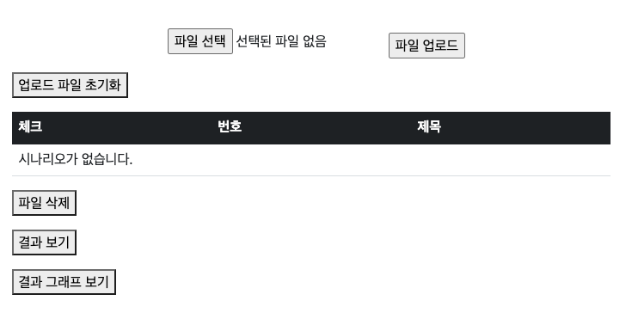
6. Front End UI
1
Front End UI (1)
Back End DB File 초기화 버튼
File 선택 버튼
선택된 file upload 버튼
선택된 file만 삭제하는 버튼
결과 테이블 보는 버튼
결과 그래프 보는 버튼
Notes:
프론트에서 구현한 UI형태입니다.
각종 버튼으로 이벤트를 발생시키고, 이 이벤트에 따라서 보여지는 View와 URL이 달라집니다.
URL이 달라짐에 따라서 기능이 달라지고, 그 기능을 통해 View를 컨트롤합니다.
파일 선택 버튼은 유저가 업로드할 파일을 선택할 수 있게 팝업창을 띄우게 하고, 파일 제목을 확인한 후 파일 업로드 버튼을 통해 파일을 업로드합니다.
업로드 파일 초기화 버튼은 지금 서버에 저장된 시나리오 파일 전체를 지우는 버튼입니다. 결과 보기 버튼은 업로드한 시나리오를 통해 시뮬레이션을 돌리고 난 후 나온 결과를 테이블 형태로 보는 버튼입니다.
결과 그래프 보기 버튼은 위와 같이 나온 결과를 그래프 형태로 보는 버튼입니다.

Slide 12
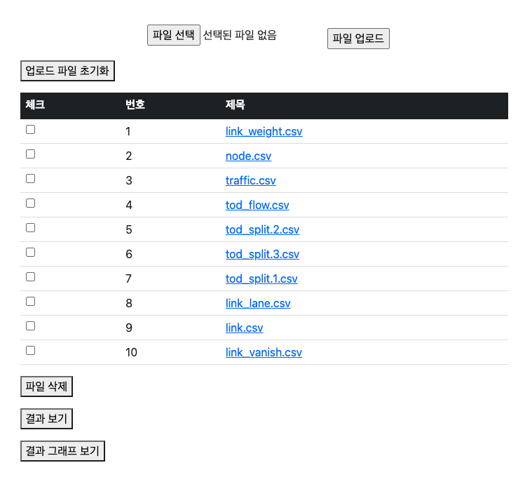
6. Front End UI
2
Front End UI (2)
파일 체크 항목
Uploaded한 file의 내용 보는 버튼
Notes:
다음 화면은 유저가 파일을 송신했을 때 보여지는 View입니다.
만약 유저가 파일을 잘못 송신했다면 체크박스를 통해 해당 파일을 선택하고, 밑에 있는 삭제 버튼을 통하여 파일을 삭제할 수 있습니다. 또한 파일 제목을 선택하게 된다면 업로드한 파일의 내용을 볼 수 있는 창으로 넘어가게 됩니다.

Slide 13
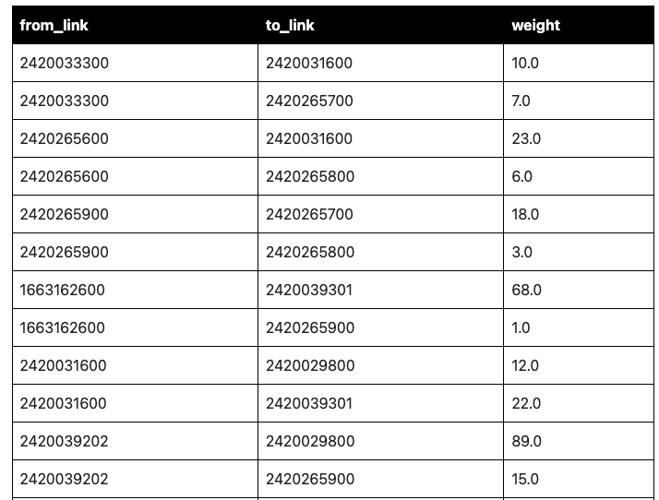
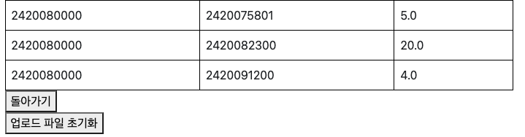
6. Front End UI
3
Front End UI (3)
다시 file list로 돌아가는 버튼
DB File 초기화 및 file선택으로 돌아가는 버튼
Notes:
이 화면은 유저가 파일 내용을 테이블 형태로 볼 때 보이는 View입니다.
맨 밑에 돌아가기 버튼과 업로드 파일 초기화버튼이 존재합니다.
돌아가기 버튼은 이 파일을 살린 채로 메인 화면으로 돌아가게 되고, 업로드 파일 초기화버튼은 업로드 된 모든 파일을 초기화 한 후 메인 화면으로 돌아가게 됩니다

Slide 14
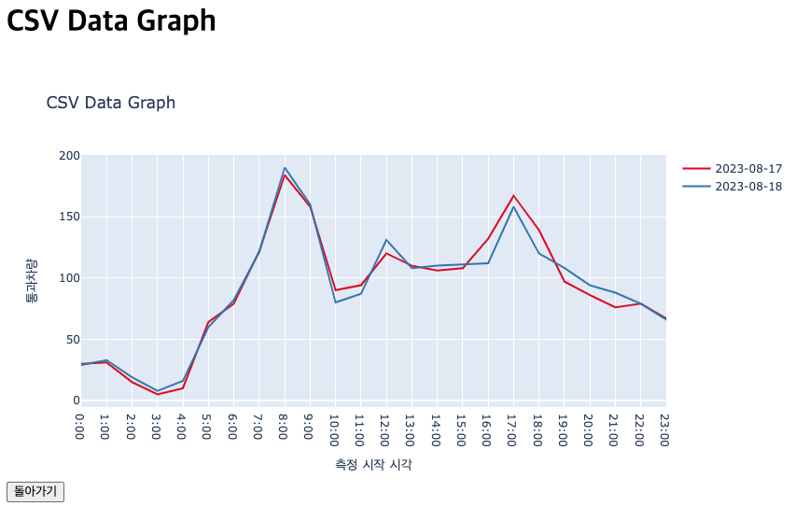
6. Front End UI
4
Front End UI (4)
범주를 선택하는 UI
다시 file list로 돌아가는 버튼
Notes:
다음은 시나리오 결과 그래프로 보는 View입니다.
보시는 형태와 같이 통과차량을 y축으로, 측정 시작시간을 X축으로 설정하여 표현하였습니다.
밑에 돌아가기 버튼은 위에 테이블의 돌아가기 버튼과 동일하고, 옆에 그래프 범주를 클릭하면 그 범주를 빼고 그래프를 분석할 수 있습니다.

Slide 15
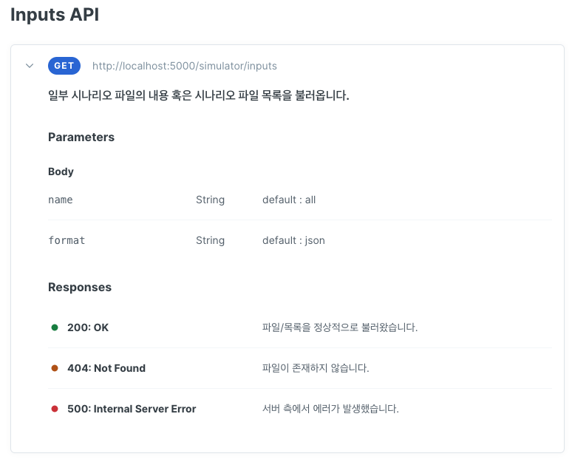
7. Back End API 문서
1
Input Get Method
Notes:
다음은 백엔드 API 문서입니다.
Gitbook을 이용하여 백엔드 API 문서를 제작하였습니다.
Input의 GET요청에 필요한 Body입니다.
Key는 name, format 2가지가 있으며 Value의 형태는 둘 다 String입니다.
Name이 all로 요청을 하게 된다면 전체 리스트를 프론트에게 송신하게 되고, 해당 이름으로 온다면 그 파일의 내용을 송신하게 됩니다.
Format은 전송할 때 형태입니다.
이 형태를 Json으로 송신할 것인지, 아님 csv로 보내게 된다면 그 파일을 다운로드 하게 하는 기능으로 설정하였습니다.

Slide 16

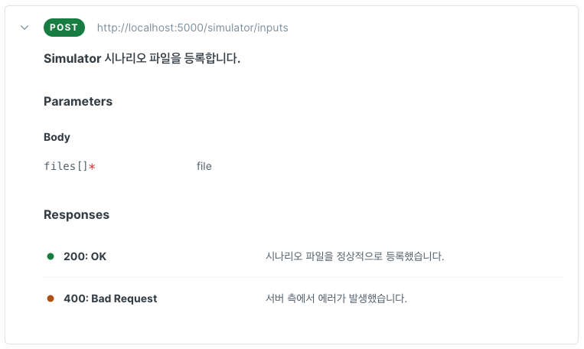
7. Back End API 문서
2
Input Post Method
Notes:
다음은 Post요청에 필요한 Body입니다.
DB에 저장하므로 파일들을 Body에 보내 통신을 진행하게 되며 Key는 file[], value는 file입니다.

Slide 17
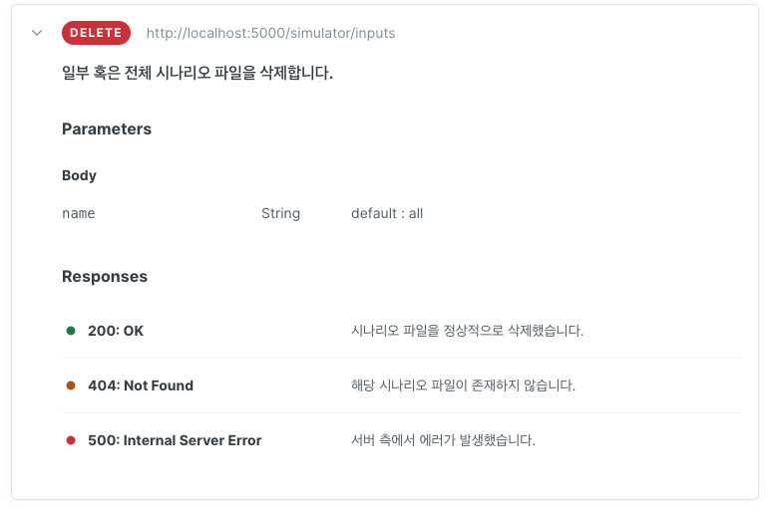
7. Back End API 문서
3
Input Delete Method
Notes:
다음은 Delete요청에 필요한 Body입니다.
DB에서 삭제를 진행하므로 파일의 이름을 Body에 보내 통신을 진행하게 되며 Key는 name을, value는 String입니다. name이 all로 가게 되면 모든 파일 삭제하게 되며, name이 특정 이름만 송신되면, 그 파일만 삭제를 진행하게 됩니다.

Slide 18
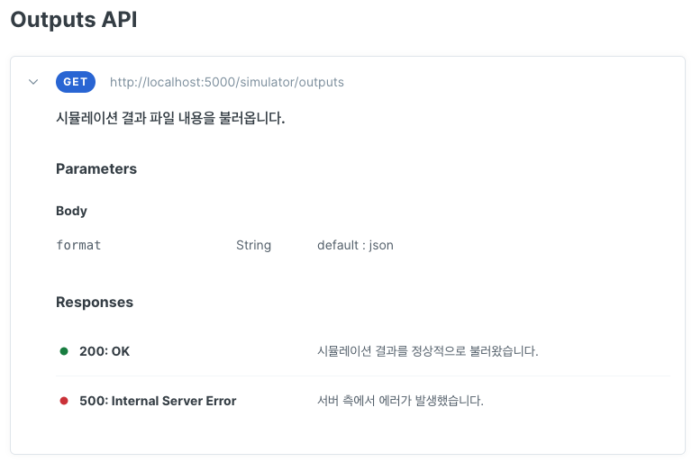
7. Back End API 문서
4
Output Get Method
Notes:
Output의 GET요청에 필요한 Body입니다.
Key는 format이 있으며 Value의 형태는 String입니다.
Format은 전송할 때 형태입니다.
이 형태를 Json으로 송신할 것인지, 아님 csv로 보내게 된다면 그 파일을 다운로드 하게 하는 기능으로 설정하였습니다.

Slide 19
8. 한계점
1
개발 한계점
DBMS의 부재
현재는 CSV 파일을 단순 저장하는 구조로 시스템 구현
서비스 범위의 한계점
유저 관리 시스템의 부재
따라서, 시나리오 폴더와 결과 폴더가 하나만 존재함.
Notes:
저희 목업 프로젝트의 한계점은 DBMS가 존재하지 않아서 단순히 CSV파일을 로컬에 저장하는 형태입니다.
또한 서비스 범위에 한계가 존재합니다
유저 관리 시스템이 없어서 지금은 일대일 통신만 지원하게 되고, 이에 따라서 시나리오 및 결과 폴더가 하나만 존재하고 있습니다.
지금까지 인턴쉽 목업 프로젝트 발표였습니다. 들어주셔서 감사합니다.

